Slide 1
Git 과제
팀원 : 정진관 박성현 장주혁 강창록

Slide 2
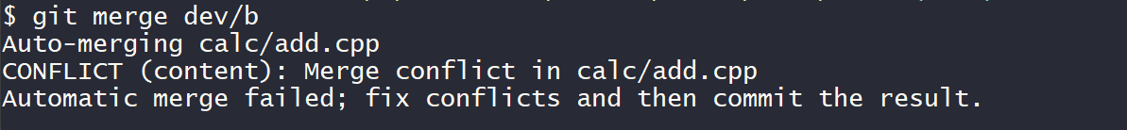
첫번째 merge 충돌 테스트
dev/a 브렌치를 merge 한 뒤 dev/b 브렌치 merge

Slide 3
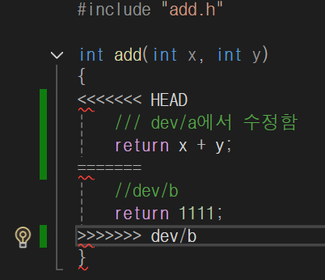
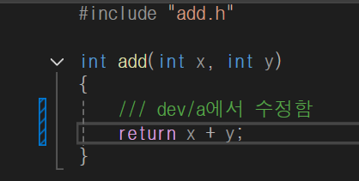
첫번째 merge 충돌 테스트
dev/a 브렌치의 내용을 남기고 dev/b의 내용은 삭제

Slide 4
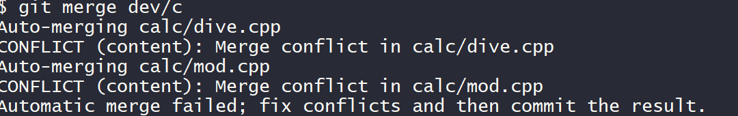
두번째 merge 충돌 테스트
dev/b 브렌치를 merge 한 뒤 dev/c 브렌치 merge

Slide 5
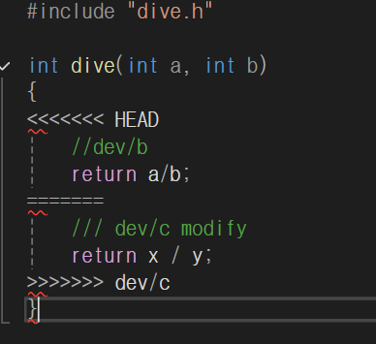
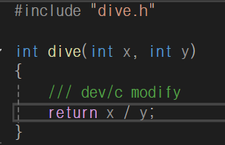
두번째 merge 충돌 테스트
dev/c 내용을 남기고 dev/b 내용 삭제

Slide 6
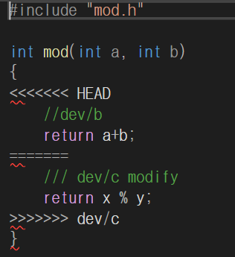
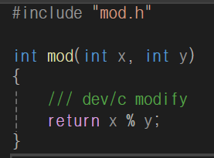
두번째 merge 충돌 테스트
dev/c 내용을 남기고 dev/b 내용 삭제

Slide 7
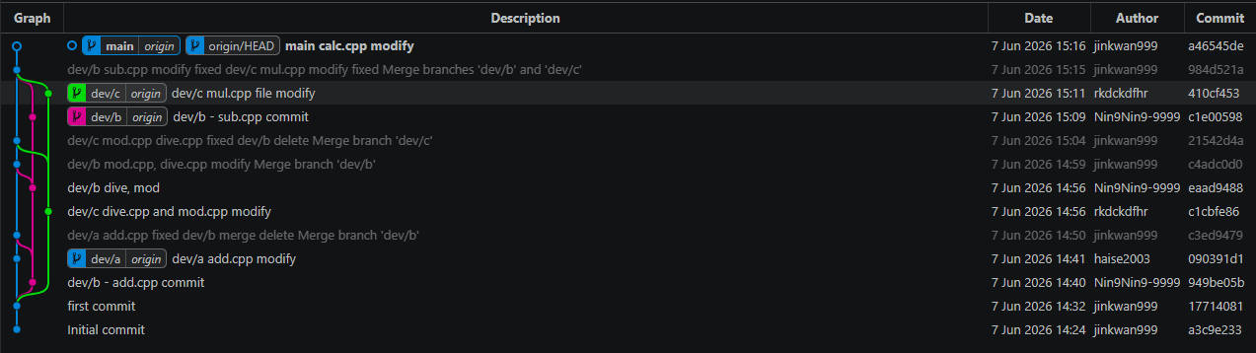
최종 git graph
dev/b sub.cpp 수정
dev/c mul.cpp 수정
main calc.cpp 수정

